Slide 1



Slide 2
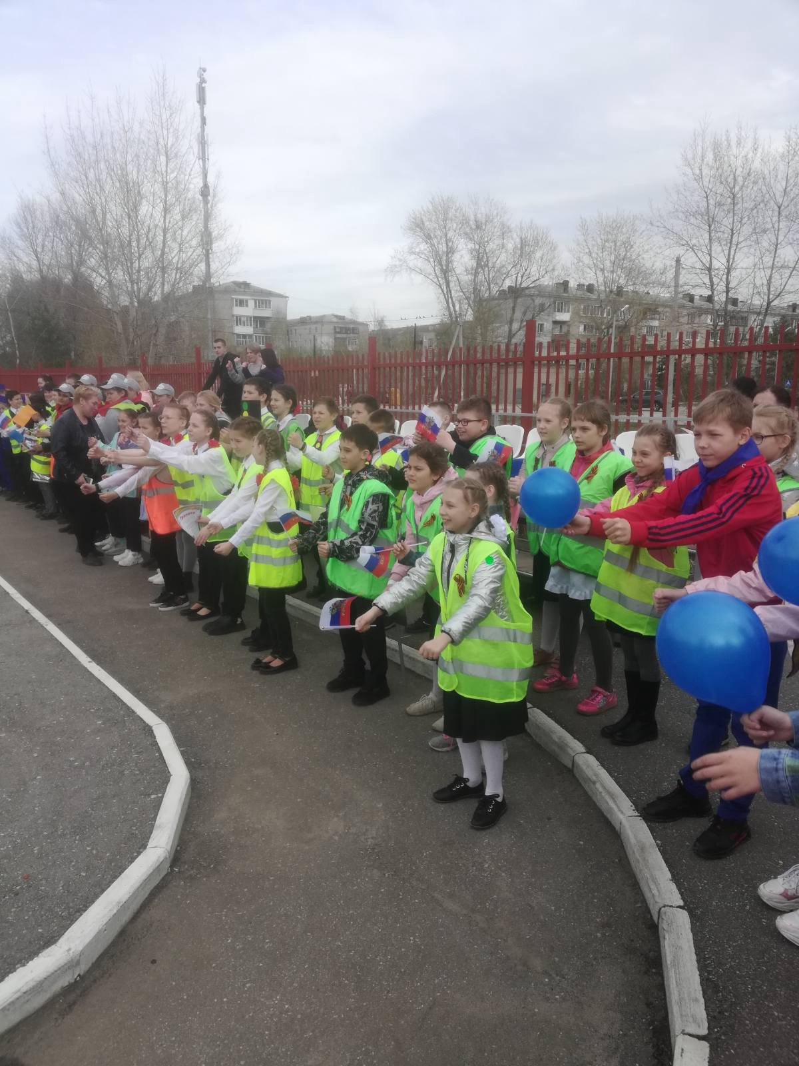
Парад ЮИД детский сад «МЕЧТА» 2022 год.

Slide 3
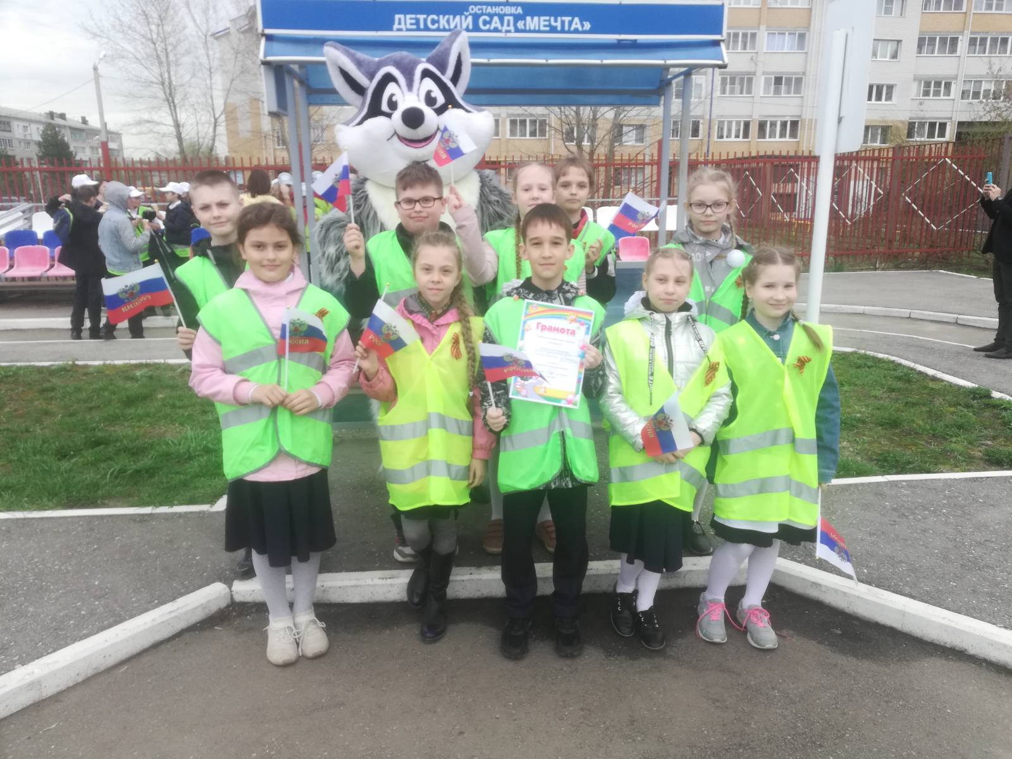
ЮИДовцы г. Бор получили грамоты за активное участие во всех мероприятиях по ПДД в течении учебного года!

Slide 4
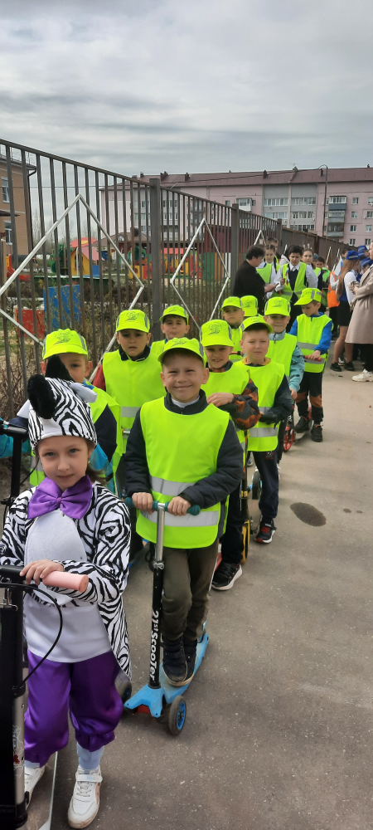
Самые юные участники парада,это отряд ЮИД детского сада ,,Мечта"

Slide 5
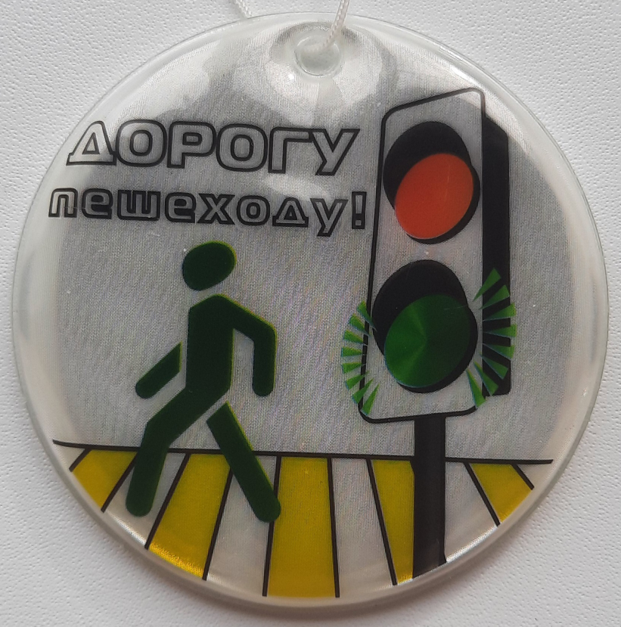
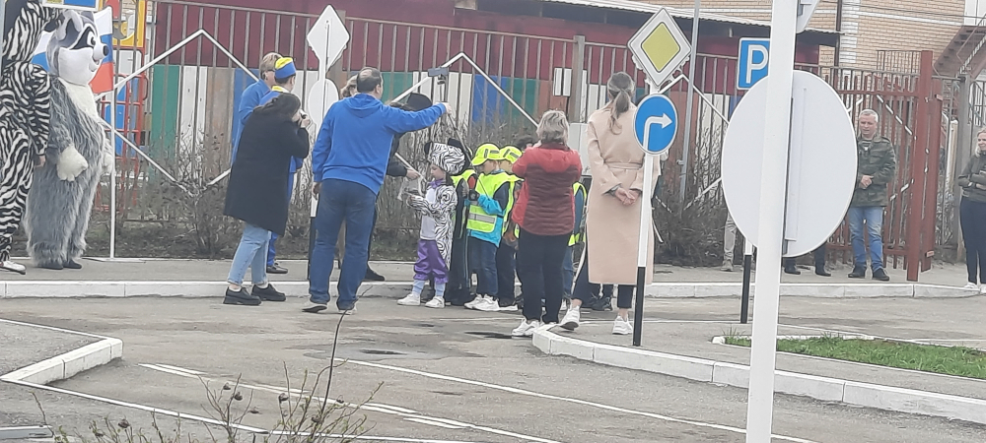
Ребята из отряда ЮИД детского сада,,Мечта« получили памятные подарки и кучу незабываемых эмоций!

Slide 6
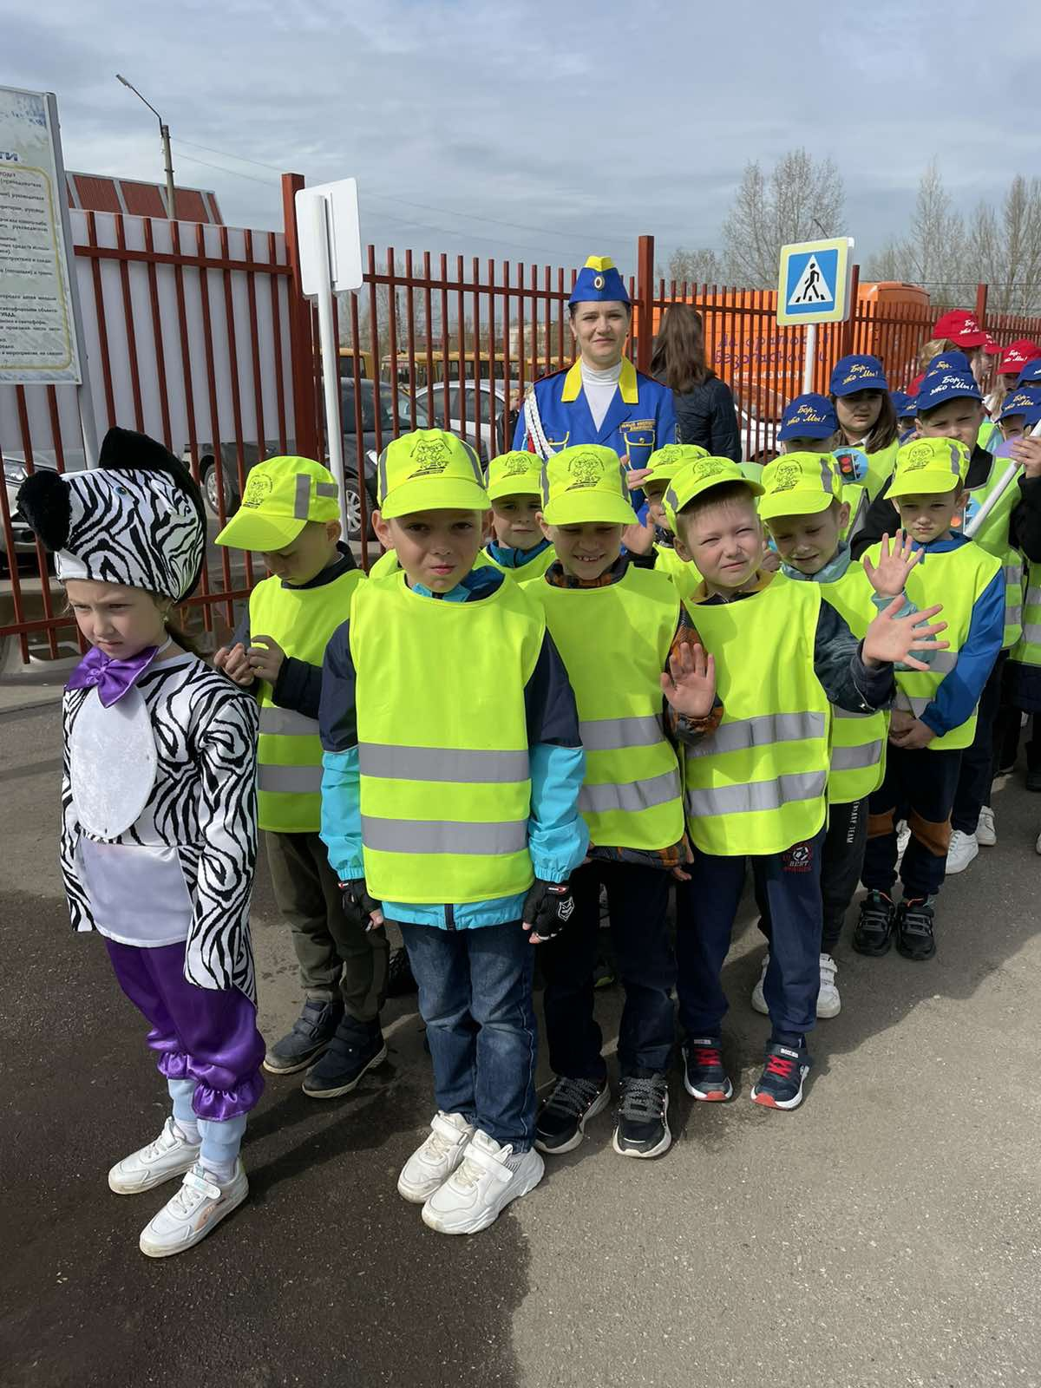
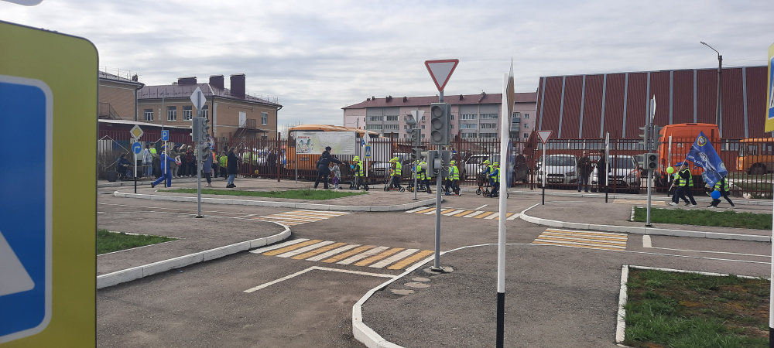
Благодарим школьников за активное участие в пропаганде правил дорожного движения!

